Slide 1




KTC SFAX
Stratégies de Développement Urbain des Villes Méditerranéennes Barcelone: 21, 22 Novembre 2013
Intégration des zones urbaines populaires du Grand Sfax
Mounir REKIK
Municipalité de Sfax
Tunisie
Mounir.rekik@tunet.tn
KTC SFAX

Slide 2
Contexte
Grand Sfax : poussée rapide des quartiers d’habitat populaire (mouvement migratoire, origine rurale) , espace de refuge,
Ces quartiers => nombreux problèmes:
  Exclusion : Carences en équipements et infrastructures
  Qualité de vie détériorée: Implantation sur des sites non urbanisables, fragiles et à nuisance
  Etude => plan d’actions
      STRATEGIE LOCALE DE RENOVATION ET DE REHABILATION DES QUARTIERS POPULAIRES (SDGS 2)
KTC SFAX

Slide 3
Finalité de l’étude
Hisser l’agglomération sfaxienne au rang d’une métropole méditerranéenne, ce entre autres à travers:
  L’intégration urbaine des zones populaires les plus en difficulté, ce qui permettra de :
  associer les habitants des quartiers populaires au développement de la ville.
  renforcer la cohésion sociale au niveau local et à celui de l’agglomération.
  L’intégration: socio-spaciale, économique.. identitaire
KTC SFAX

Slide 4
Démarche
Phase 1
Étude systématique
du phénomène,
Diagnostic des zones
populaires
Phase 2
Étude approfondie des
10 quartiers prioritaires
Enquête ménages par questionnaire
Phase 3
Phase opérationnelle
proposition de
3 plans d’action
Proposition des mécanismes
d'intervention
Section 1
Un constat
spatial global:
- repérer
- localiser
identifier les
Quartiers pop.
Élaboration
d’un SIG
Section 2
Opération
d’élection
De 10 quartiers
Prioritaires
Utilisation
du SIG
Mesurer les indicateurs de
niveau de vie dans les quartiers,
- Connaître les itinéraires
résidentiels des habitants des
quartiers,
- Saisir les mécanismes
de fonctionnement interne des
quartiers et avec la ville
- Écouter les attentes des
habitants des quartiers
- Proposition de plans
d’insertion sachant que
l'intégration n'est pas
seulement socio-spatiale
et économique, elle est
aussi identitaire
Choix de l’approche zone
Proposer une dizaine
de quartiers prioritaires
Proposition de 3 plans
d’action
Retenir 3 quartiers les plus en difficultés

Slide 5
Phase 1, Section 1- Approche et Investigation
Approche propre à la géographie sociale
Paysage caractéristique
Vécu communautaire
Investigations multiples
  Enquêtes réalisées auprès des administrations locales
  Repérage des quartiers populaires sur une imagerie satellitaire géoréférencée (Ikonos 2003 et 2006, assemblage des images de google earth)
  Prospection des cartes topographiques
  Lecture des espaces concernés à partir de l’enquête terrain
  La bibliographie qu’elle soit académique ou administrative
  L’élaboration d’un SIG à plusieurs couches pour avoir 18 figures,
KTC SFAX

Slide 6
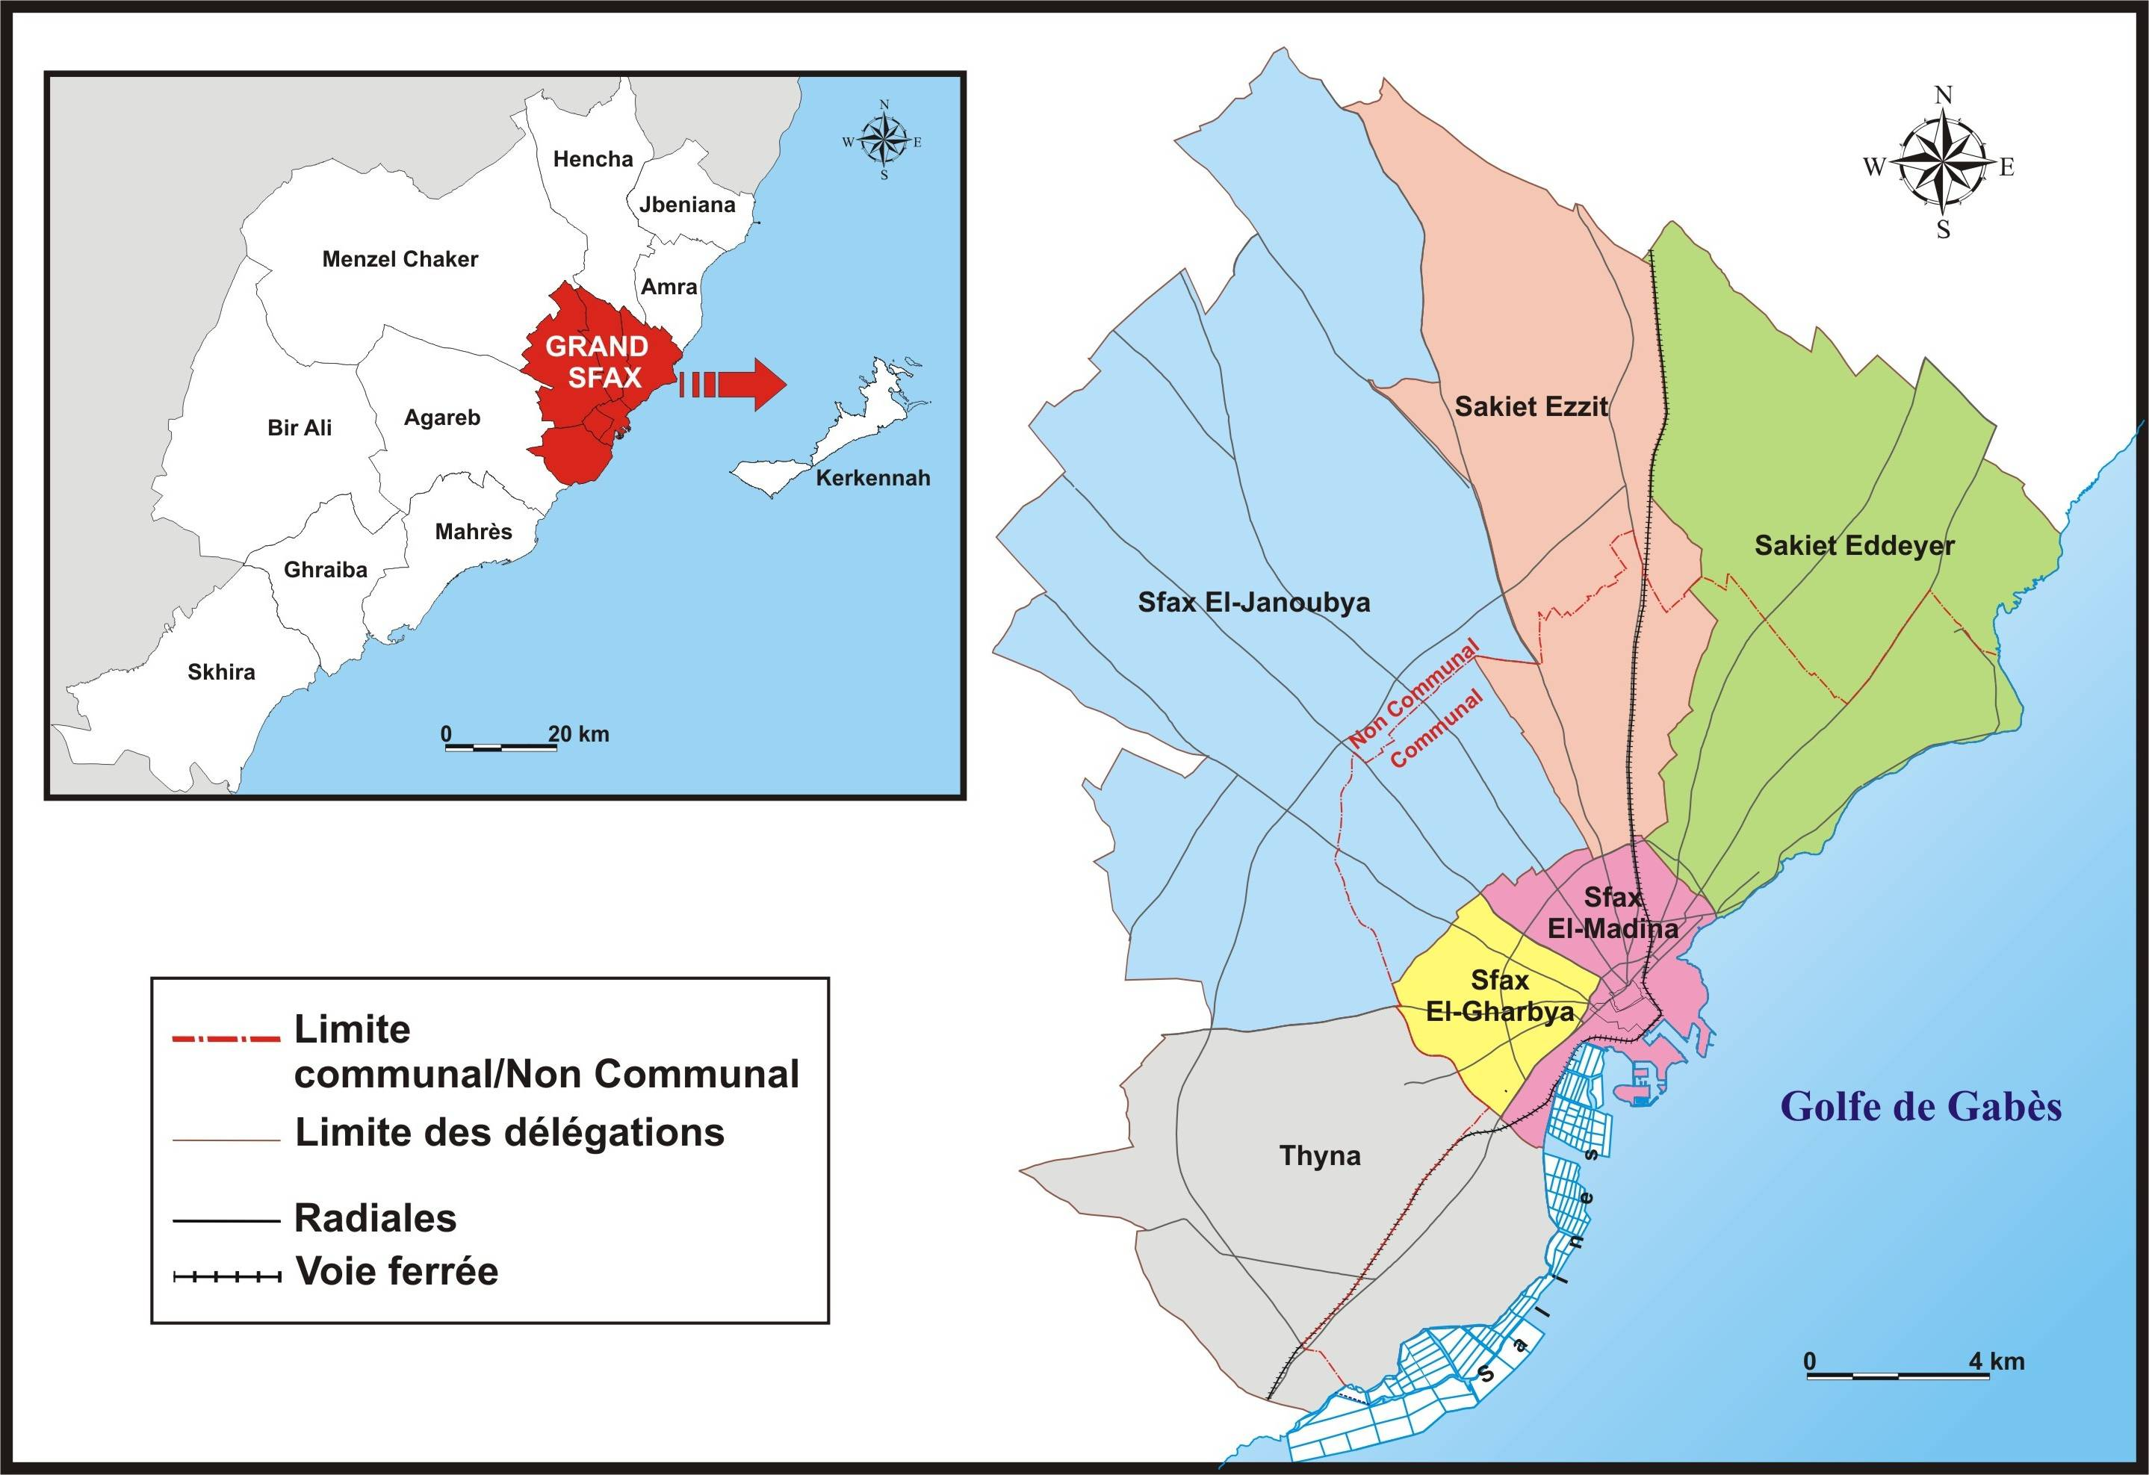
KTC SFAX

Slide 7
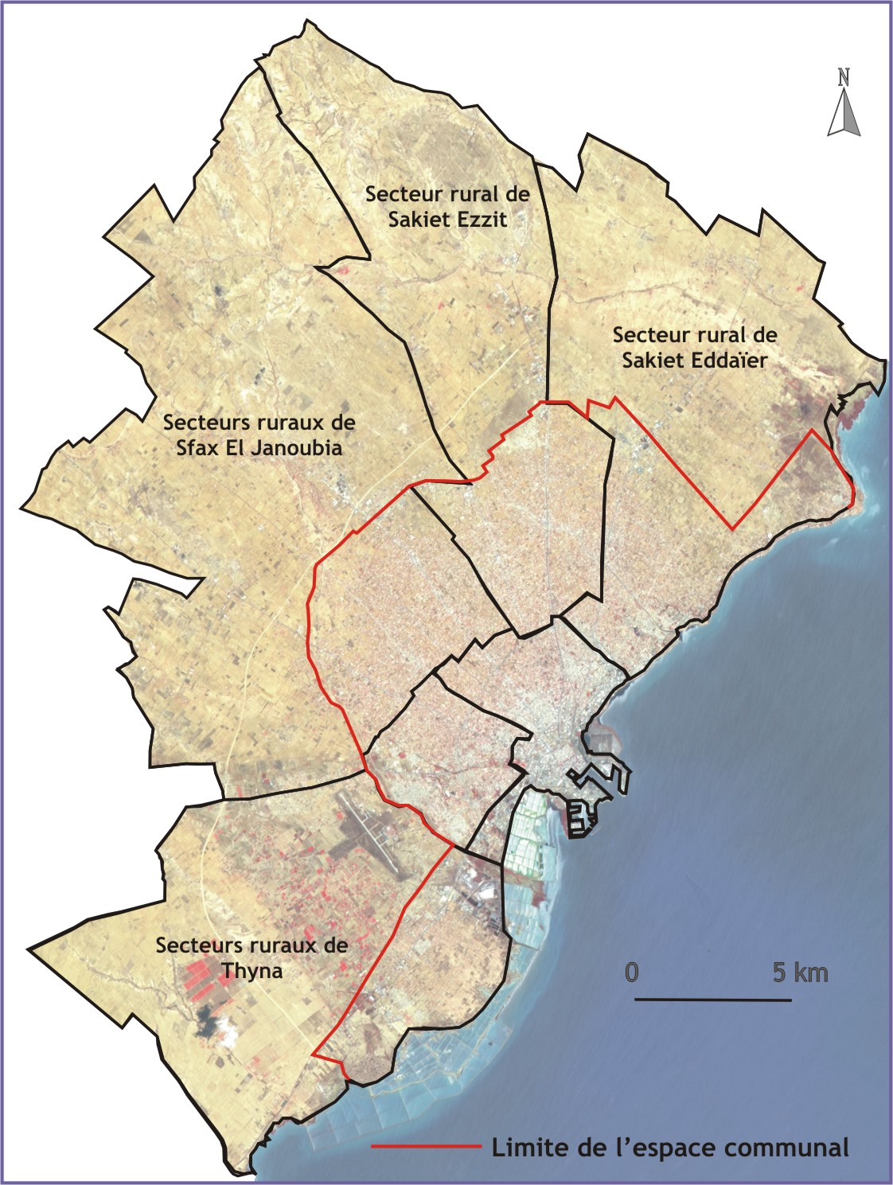
Limites du Grand Sfax sur une image satellitaire spot
Limite communale
du Grand Sfax
KTC SFAX

Slide 8
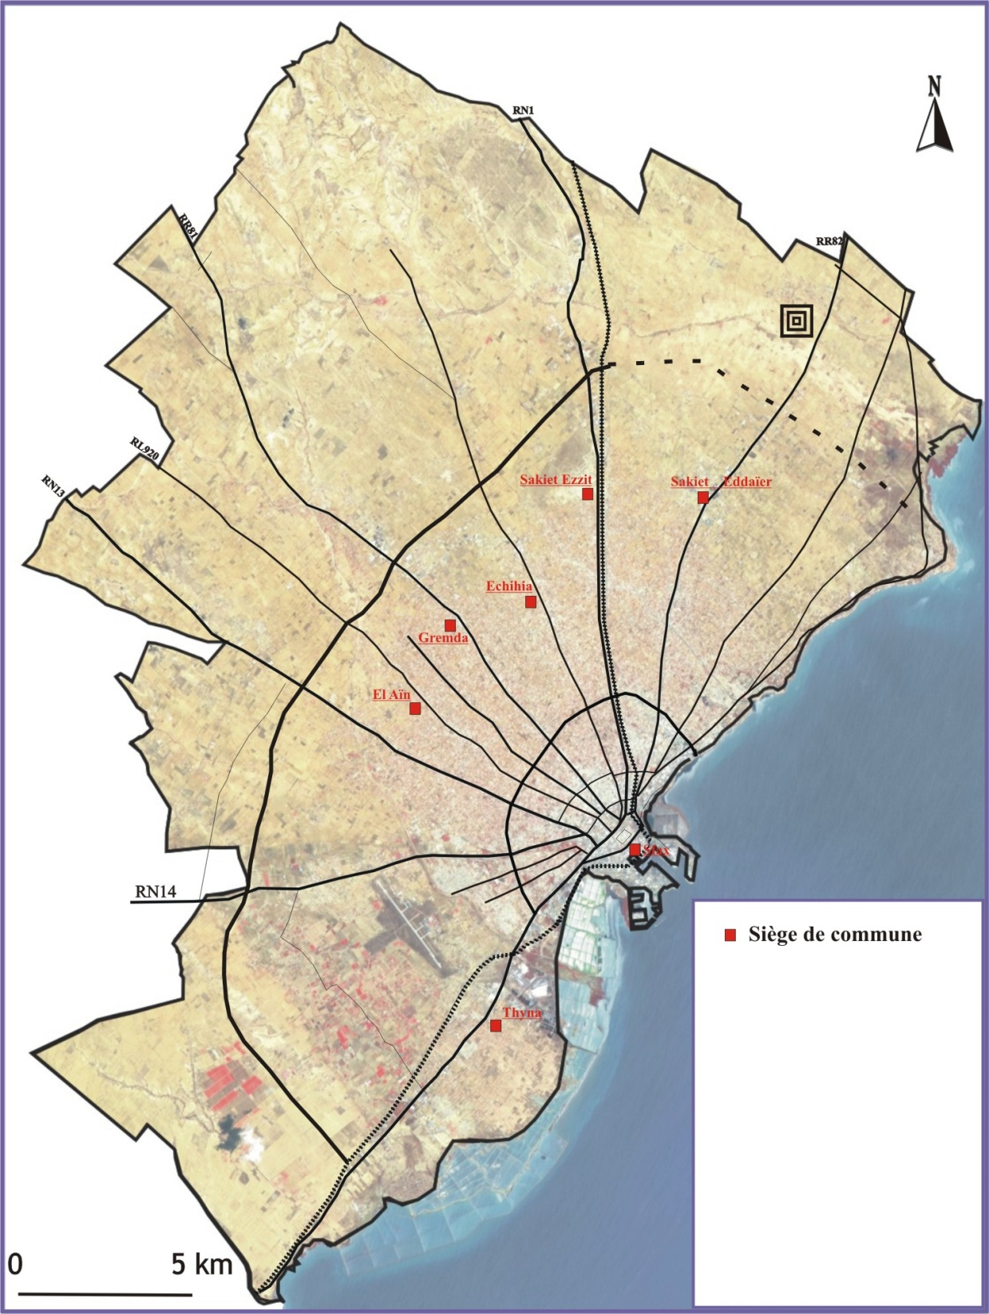
Radiales et rocades,
Sièges des 7 communes du Grand Sfax
KTC SFAX

Slide 9
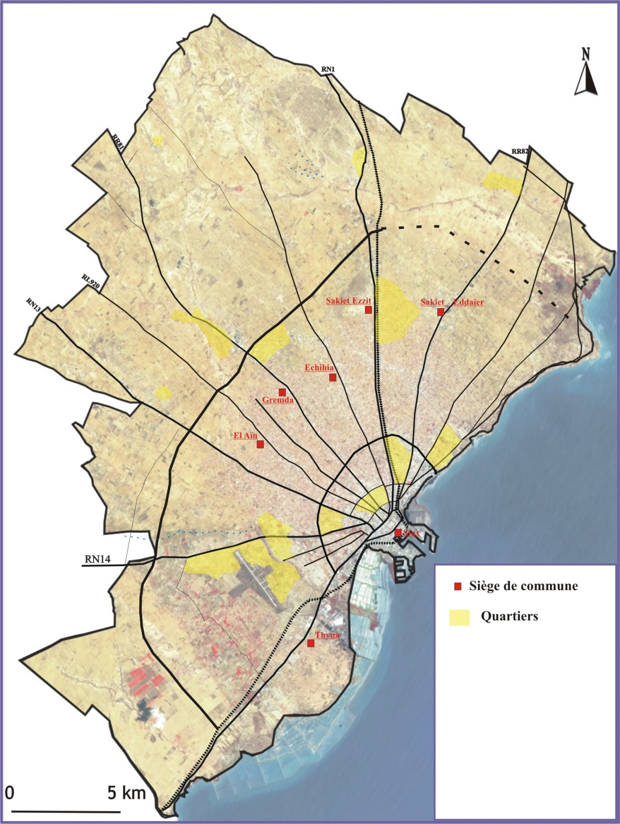
Localisation de l’habitat populaire
KTC SFAX

Slide 10
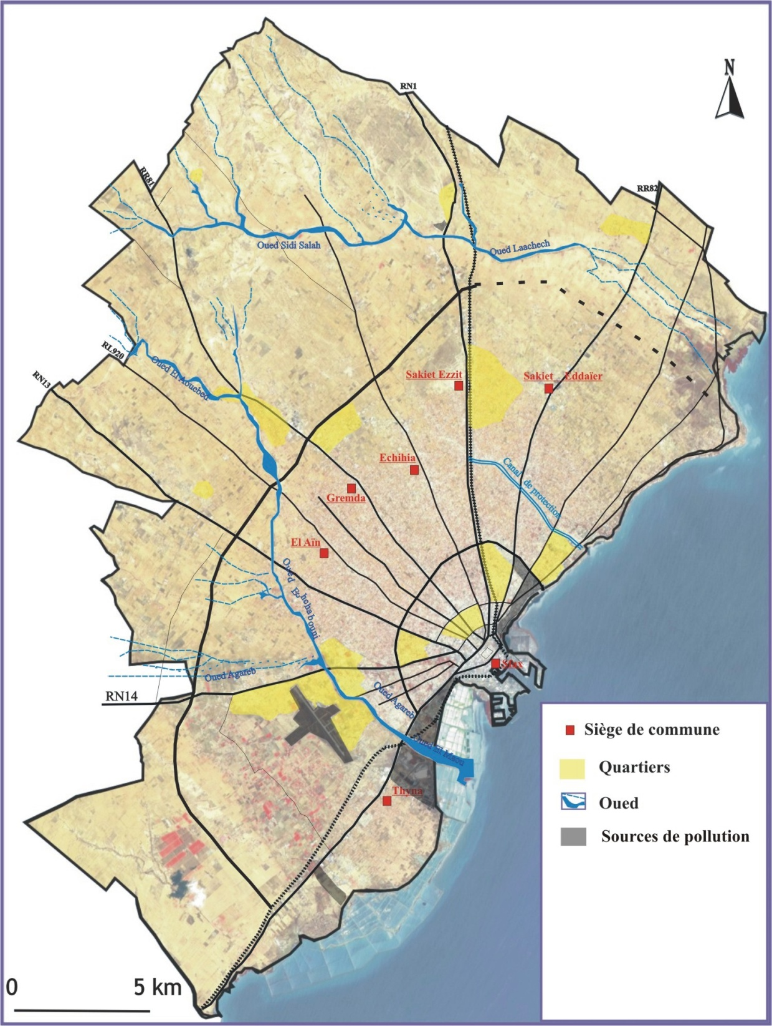
Localisation de l’habitat populaire sur un foncier déprécié à cause des risques à sources multiples
KTC SFAX

Slide 11
Phase 1, Section 1- Résultats obtenus
81 quartiers populaires sont répartis sur les 6 délégations avec de
concentrations différentes, ce qui atteste l’importance du phénomène
surtout avec :
  36 600 logements (20.5% du G. Sfax)
  31 388 ménages (20,4% du G Sfax)
  131 248 habitants (22.3% du G. Sfax)
La répartition des quartiers dans le Grand Sfax est inégale :
entre les délégations ; l’espace communal et l’espace non communal
l’urbain, suburbain et périurbain.
  65 quartiers communaux 16 non communaux
  64 urbains, 3 suburbains, 14 périurbains
  14 quartiers isolés, 67 sont groupés en 16 zones
KTC SFAX

Slide 12
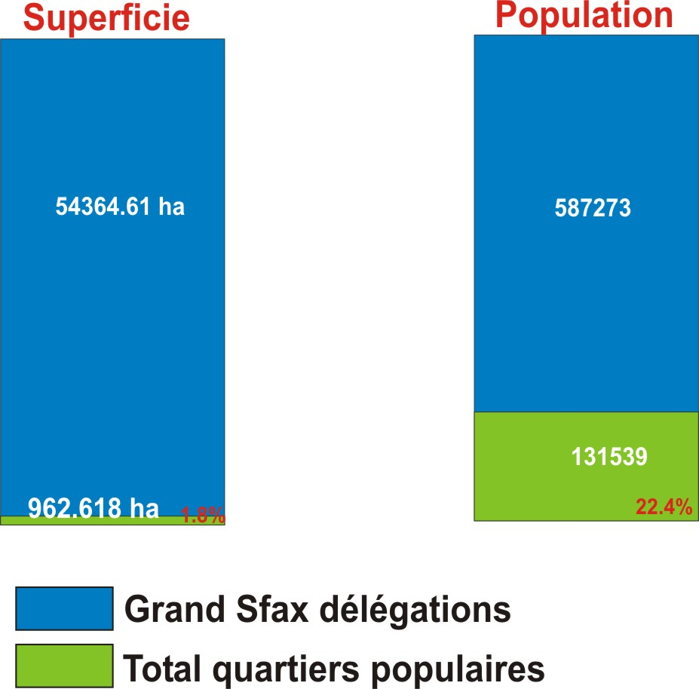
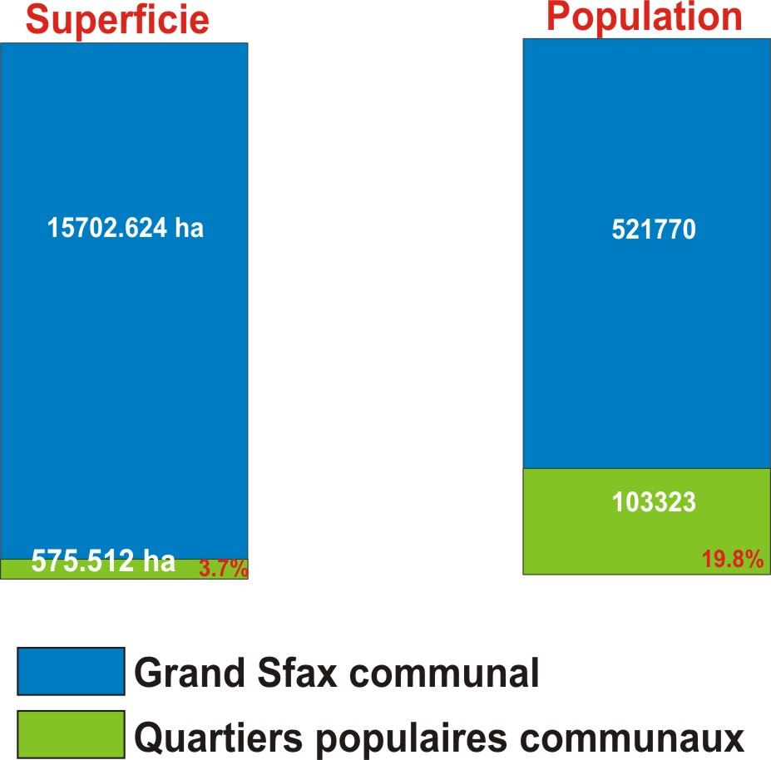
Phase 1, Section 1- Résultats obtenus
Quartiers populaires/Grand Sfax délégations en 2009 (estimation)
Quartiers populaires/Grand Sfax communal en 2009 (estimation)
KTC SFAX

Slide 13
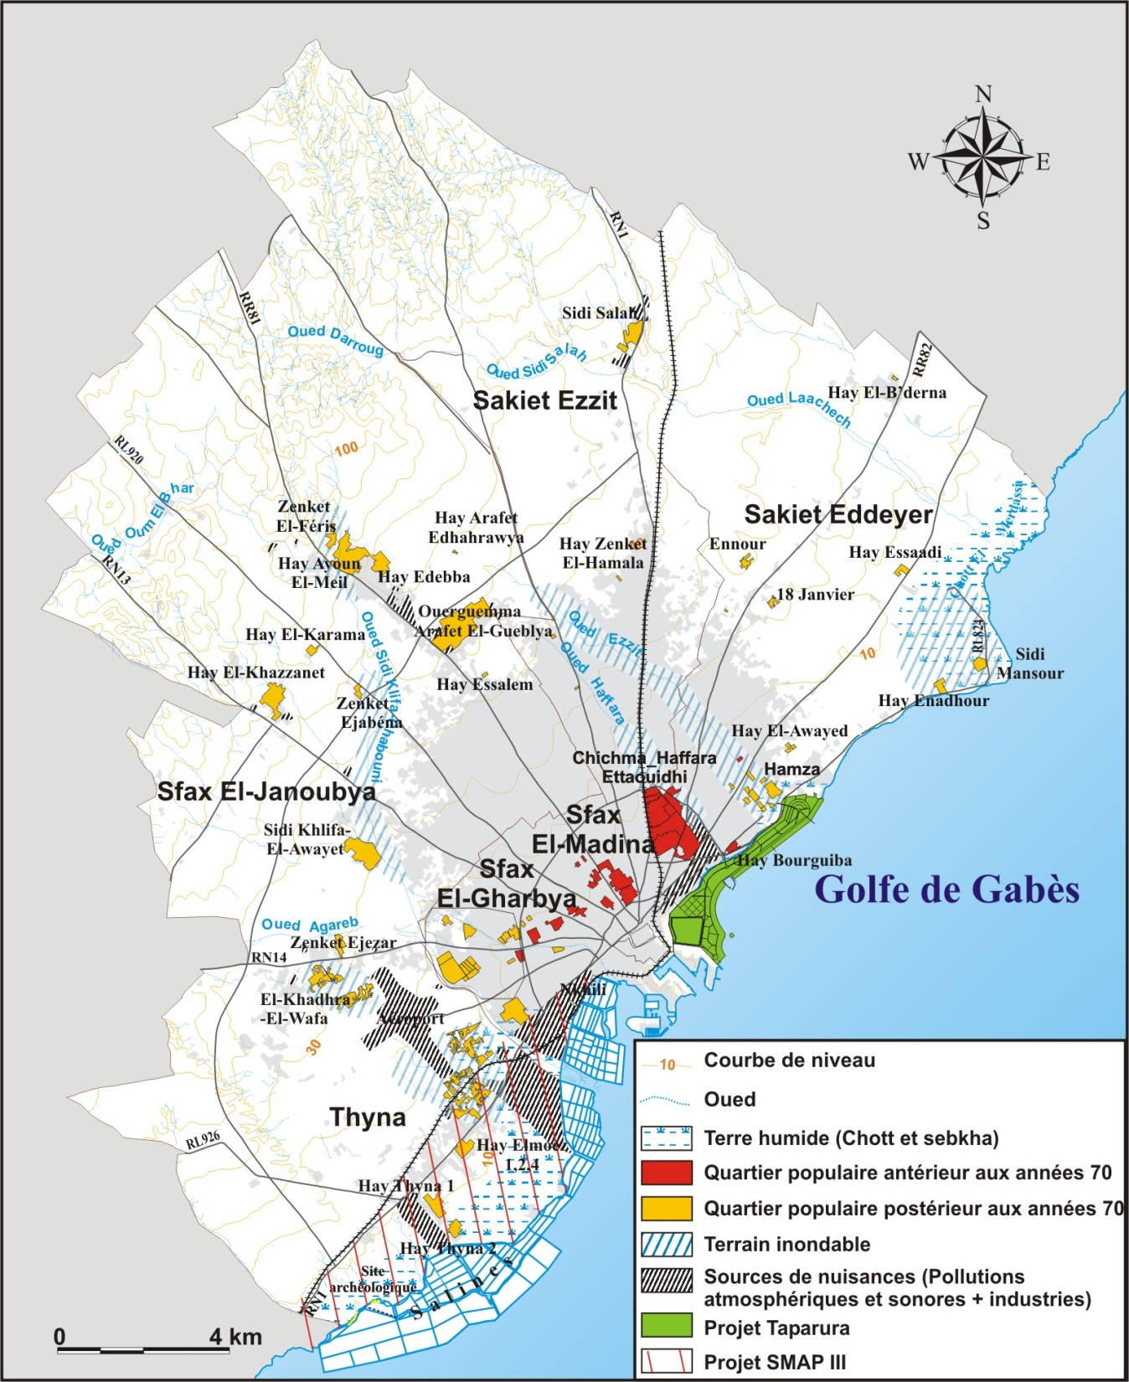
Phase 1, Section 1- Résultats obtenus
Quartiers populaires et:
- risques et nuisances
- proximité des grands projets d’aménagement
KTC SFAX

Slide 14
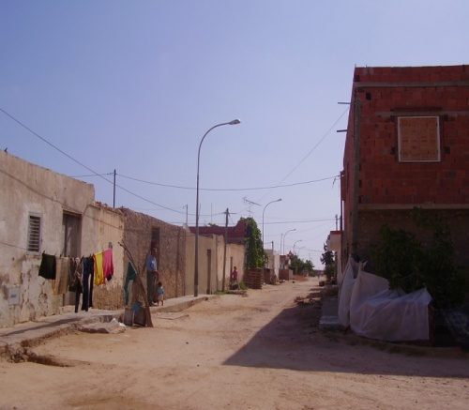
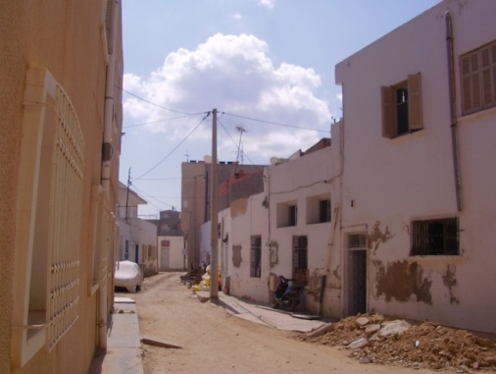
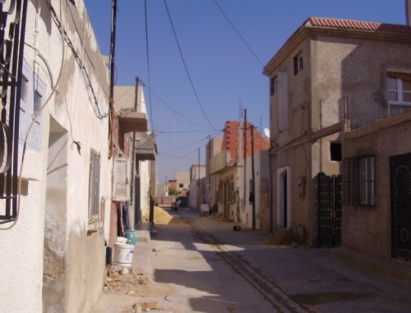
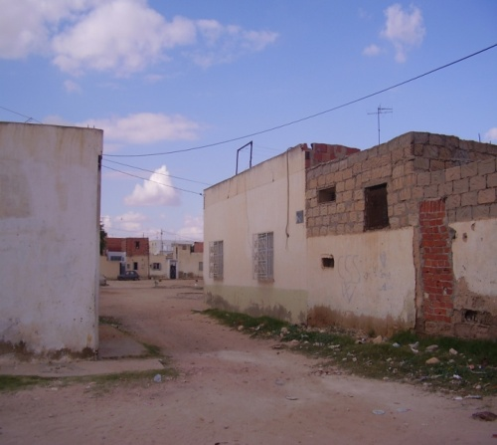
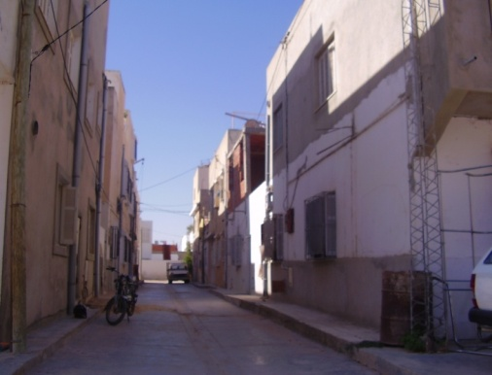
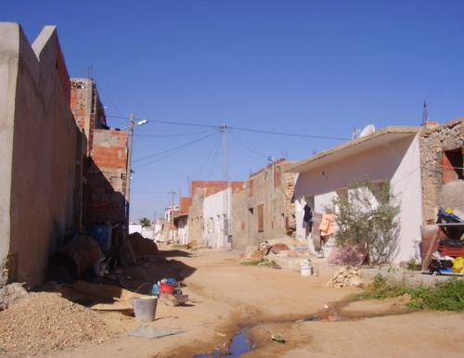
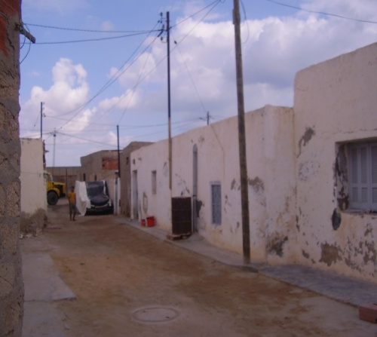
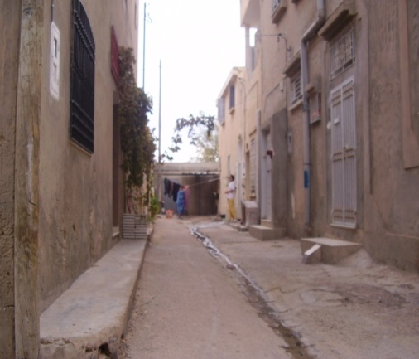
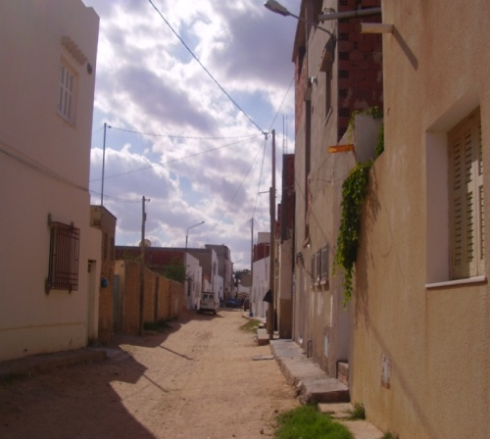
Phase 1, Section 1- Résultats obtenus
Un paysage
inachevé et en structuration permanente, très souvent encombré, paupérisé, et chaotique.
KTC SFAX

Slide 15
Phase 1, Section 2- Choix des dix quartiers prioritaires
Critères d’exclusion
Sont exclus les quartiers ayant bénéficiés d’une grande opération de réhabilitation (Type présidentiel), opération achevée ou en cours. Sont exclus les quartiers ayant une superficie inférieure à 2 ha. Sont exclus les quartiers ayant une densité logement/ha inférieure à 25. Sont exclus les quartiers ayant un programme de grande opération de réhabilitation pour 2012/2013.
Critère d’éligibilité
Sont retenus les quartiers souffrant d’un risque ou d’une nuisance
Critère de classement
Sont retenus, les 10 premiers quartiers obtenus d’une liste de classement acquise à partir d’une requête basée sur l’importance de la superficie.
KTC SFAX

Slide 16
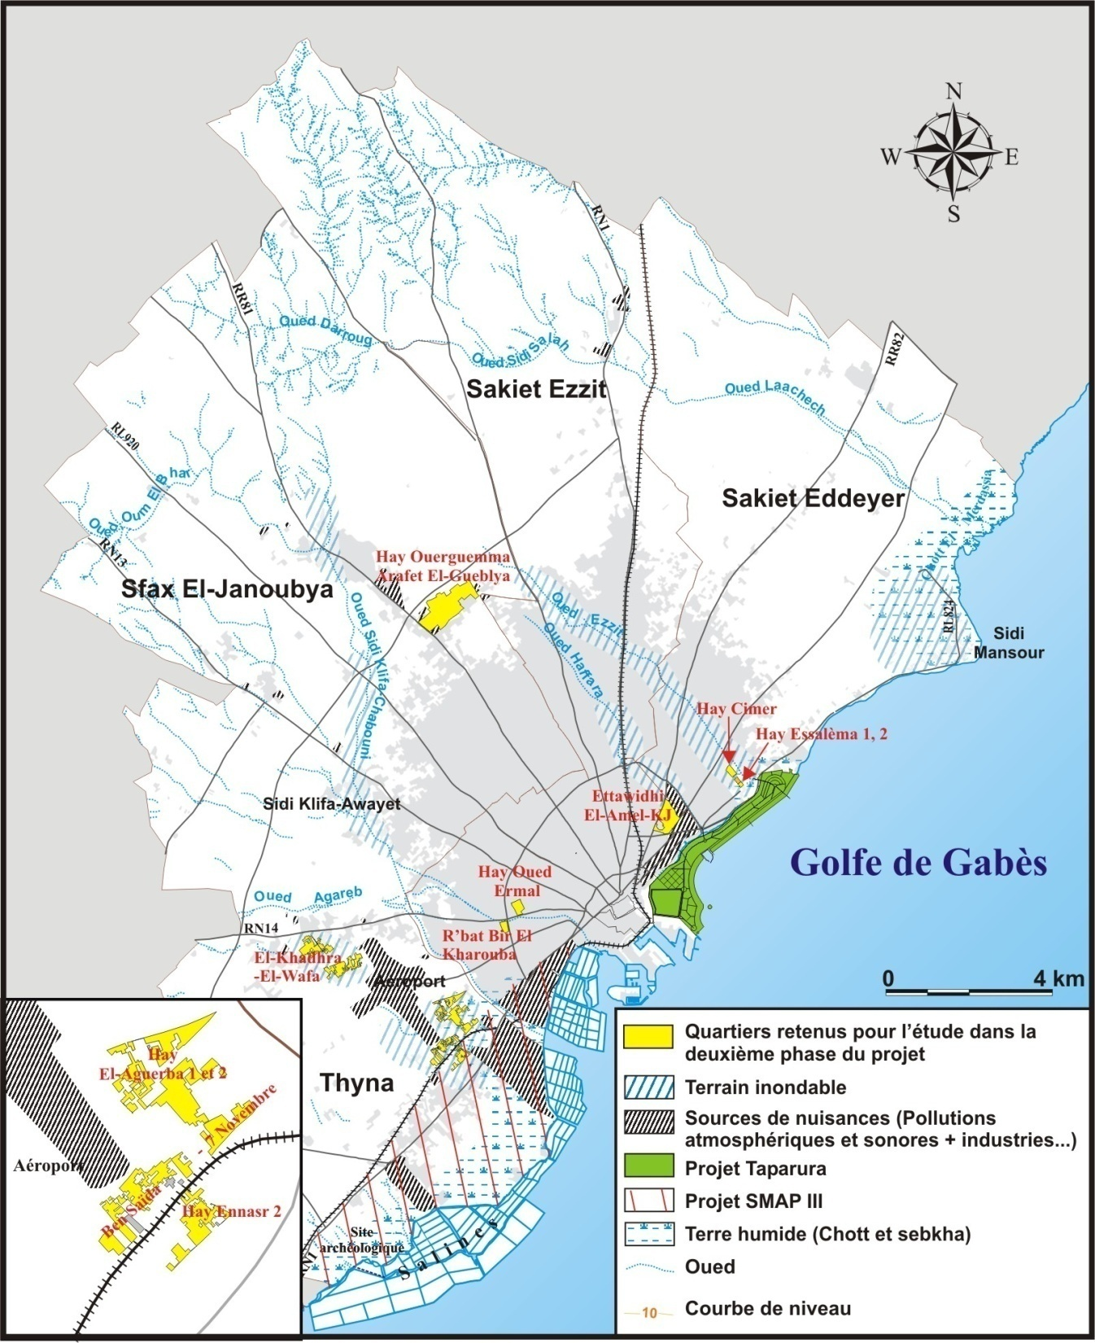
Les 10 quartiers retenus

Slide 17
Phase 2 Choix des 3 quartiers
La méthode d'échantillonnage : échantillonnage aléatoire systématique appelé aussi échantillonnage aléatoire par intervalles
La sélection des unités de l’échantillon : elle a été réalisée suivant la méthode de l’itinéraire qui est très valable dans les espaces relativement circonscrits comme le quartier. Le nombre total de l’échantillon est égal à 877 unités
Le questionnaire comprend les rubriques suivantes :
Le profil du chef de ménage
Les caractéristiques du ménage
Les caractéristiques du logement/niveau de vie
Le vécu du quartier
Les articulations du quartier avec la ville
La question d’identification au quartier et à la ville
Des questions d’opinions
KTC SFAX

Slide 18
Phase 2- Dépouillement de l’enquête & Thèmes d’analyse
Dépouillement de l’enquête
Utilisation du logiciel SPSS «Statistical Package for the Social Siences »,
Thèmes d’analyses
Le degré d’intégration du quartier
Le niveau de précarité de la vie des chefs de ménage
Le niveau de fragilité/intégration des ménages
Le niveau d’articulation avec la ville
Le degré d’identification des ménages au quartier et à la ville
Les doléances
KTC SFAX

Slide 19
Phase 2 - Résultats obtenus
Le degré d’intégration du quartier dans la ville
très insuffisante, à des degrés différents suivant 3 facteurs :
La date et la typologie de formation
L’appartenance à l’espace communal ou non communal
L’implantation sur un terrain urbanisable ou sur un terrain
fragile et inondable, ou bien dans une zone à risques
KTC SFAX

Slide 20
Phase 2 - Résultats obtenus
Le degré d’intégration du quartier dans la ville
Dans les quartiers programmés, le paysage discordant domine, avec une forte densification spontanée
Dans les quartiers autoproduits, le paysage est souvent chaotique avec une ruralité persistante
Des infrastructures insuffisantes ou défaillantes
Étant des espaces d’accueil de l’exode rural, les quartiers manquent d’encadrement social, et précisément de catalyseurs de groupement
Le système de repérage est défaillant, puisque l’adressage des quartiers est insuffisant ou manquant.
KTC SFAX

Slide 21
Phase 2 - Résultats obtenus
Profil des chefs de ménage : la sous intégration et la précarité
Un itinéraire de migration
Une ancienne culture rurale et donc un usage de l’espace à tendance rurale
Un faible niveau d’enseignement (l’analphabétisme :de 6.7% à 17.3%)
Un emploi dans l’informel si ce n’est du chômage (=> 57.4%),
Un sentiment d’isolement par rapport à la grande famille et au groupe culturel d’appartenance
Une identité tronquée
KTC SFAX

Slide 22
Phase 2 - Résultats obtenus
Le degré d’intégration des ménages dans la ville
Une taille de ménage très étalée et élevée (=>5)
La fréquence d’enfants handicapés (=>9,3%)
Participation faible de la femme aux revenus du ménage
La fréquence du chômage des jeunes, (30% des ménages )
La cohabitation de plusieurs cultures locales : une richesse en soit mais c’est aussi une source de tension et de divergences.
KTC SFAX

Slide 23
Phase 2 - Résultats obtenus
Le degré d’identification au quartier et à la ville
le processus d’intégration intra-quartier et à la ville est déjà entamé, mais à un rythme très lent, c’est pourquoi nous distinguons :
Un degré d’intégration acceptable dans les anciens quartiers
Un faible degré d’intégration dans les quartiers récents surtout les moins pourvus en infrastructures
KTC SFAX

Slide 24
Phase 2 - Résultats obtenus
Doléances exprimées par les enquêtes
Assurer au quartier les infrastructures de base : voirie et surtout l’éclairage public
Asseoir les équipements socio-collectifs d’intégration
Solution aux problèmes de pollution
Solution aux problèmes d’inondation
Solution aux problèmes de sécurité
Solution aux problèmes de chômage des jeunes
KTC SFAX

Slide 25
Phase 2 - Résultats obtenus
L’opération d’éligibilité des 3 quartiers: 2 méthodes, mêmes résultats
Première méthode : des requêtes réalisé auprès du SIG utilisant 8 critères quantitatifs et qualitatifs de départage : 4 requêtes, 4 donnes
Deuxième méthode : score obtenu par la pondération de notes
Cette méthode est basée sur 10 critères. Chacun de ces derniers est évalué par un nombre de points selon un barème fixé, avec unanimité de la commission technique, de telle sorte que le total des points de tous les critères soit égal à 100.
KTC SFAX

Slide 26
M1 | Hay Ennasr2 | Ben Saïda – 7 Novembre | El-Khadhra- El-Wafa | Hay El-Aguerba 1 et 2 | Hay Ouerguemma -Arafet | Hay Cimer | Hay Oued Ermal | R'bat Bir El-Kharouba | Ettawidhi El-Amene 110 KJ | Hay Essalèma 1, 2
Niveau d’études primaire | 57,7 | 66,7 | 52,4 | 47,1 | 54,3 | 40,0 | 42,0 | 49,4 | 46,6 | 53,3
Chef de ménage d’origine rurale | 81,5 | 97,3 | 89,5 | 84,3 | 88,6 | 26,7 | 62,5 | 27,6 | 58,0 | 41,3
Nombre de risques et de nuisances | 3 | 4 | 2 | 3 | 1 | 1 | 1 | 1 | 2 | 2
Persistance de l’activité agricole | Non | Oui | Oui | Oui | Oui | Non | Non | Non | Non | Non
Accessibilité | Bonne | Moyenne | Moyenne | Moyenne | Bonne | Bonne | Bonne | Bonne | Bonne | Bonne
Superficie des friches d’attente | 19,20 | 43,71 | 279,60 | 85,70 | 72,41 | 0,26 | 0,00 | 1,54 | 0,00 | 3,18
Sécurité | Non | Oui | Oui | Oui | Oui | Non | Non | Non | Oui | Non
Revenus du chef de ménage <350D | 55,1 | 55,1 | 53,8 | 58,6 | 32,0 | 31,2 | 24,2 | 33,3 | 26,7 | 28,9

Slide 27
Phase 2 - Résultats obtenus
M2
Critères | Barème (points)
L'ampleur des risques et des nuisances | 25
Profil des ménages | 5
Densité Nombre d’habitants | 10 10
Sécurité | 10
Étalement | 10
Situation | 10
Équipements socioculturels | 5
Infrastructure | 5
État du bâti | 5
Accessibilité | 5
TOTAL | 100
KTC SFAX

Slide 28
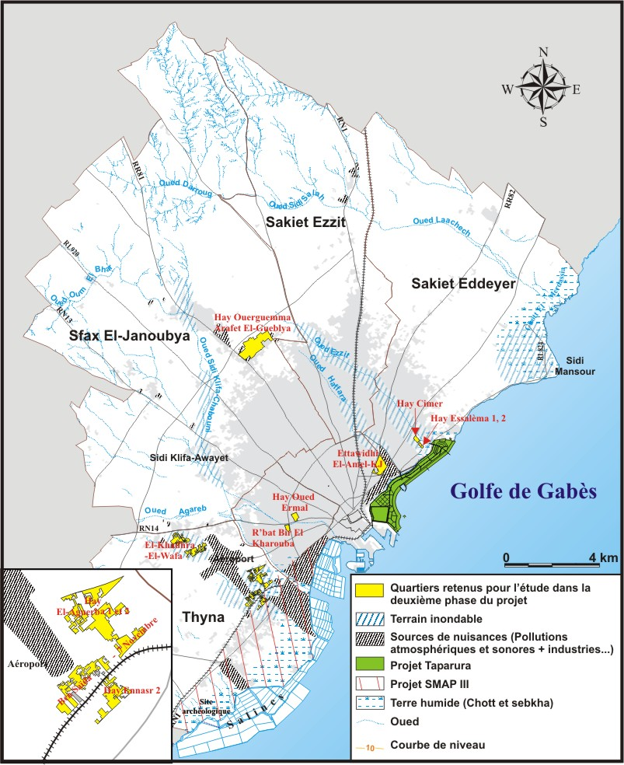
Les 10 quartiers retenus lors de la première phase
KTC SFAX

Slide 29
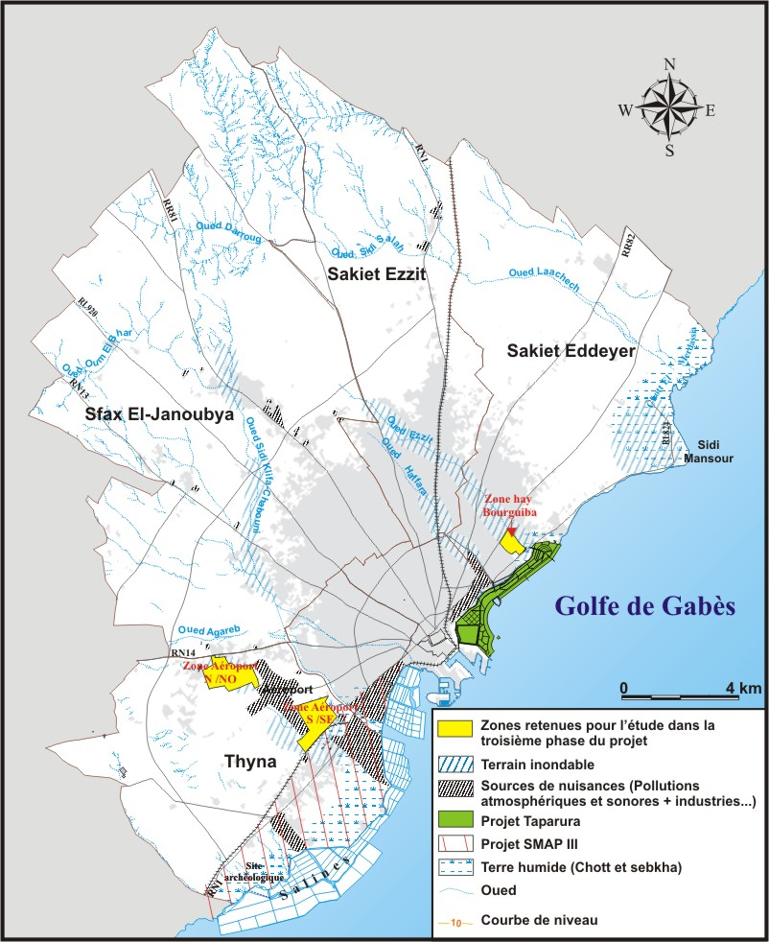
Les 3 zones retenues
1 | Zone Aéroport Sud et Sud-Est.
2 | Zone Aéroport Nord et Nord-Ouest
3 | Zone Hay Bourguiba
Parmi les 81 quartiers , 67 sont regroupés dans 16 zones , seulement 14 sont isolés
KTC SFAX

Slide 30
Nous avons ainsi considéré populaire tout quartier ayant:
Un paysage caractéristique : la notion populaire est une notion sociale qui, à notre niveau de diagnostic, est perceptible à travers le tissu urbain, la morphologie, l’état du bâti et le parcellaire. Le quartier populaire spontané ou programmé est ainsi caractérisé par une forte densité de logements aux dépends parfois de la voie publique et donnant lieu à une proximité gênante. Son bâti modeste est très souvent délabré si le quartier est ancien, la voirie y est en grande partie non traitée, l’éclairage public y est inexistant ou trop insuffisant, et des équipements manquants. Le quartier est aussi reconnu par son tissu généralement en bande, et un parcellaire réduit.
Un vécu communautaire : comme le quartier est en premier lieu un espace vécu regroupant une communauté d’appartenance sociale, ce vécu est perceptible à travers la vie communautaire qu’on peut apercevoir par l’usage de la rue et des placettes du quartier; en effet rues et placettes sont utilisées par les résidents des quartiers non pas comme étant des espaces publics mais plutôt comme des espaces privés que les résidents se partagent par consentement, pour plusieurs usages : délassement et veillées, séchoir pour linge, lieu pour organiser un mariage ou pour permettre aux enfants de jouer, ou encore pour y construire des ajouts au logement, etc. Ce même espace est utilisé par plusieurs résidents comme espace vert récréatif dans lequel on trouve l’olivier, le figuier... On peut aussi rencontrer des petits élevages ou poulaillers dans les espaces communs entre les quartiers. Tout ce vécu, nous pouvons le voir, et le vivre une fois entrés dans le quartier dans lequel « tout le monde connaît tout le monde » et tout visiteur y est considéré comme l’étranger qu’on prospecte.

Slide 31
Phase 3 - L’approche quartier durable
Il s’agit de conduire dans le quartier populaire un processus d’intégration durable suivant des démarches simultanées
Démarche territoriale prospective
Une démarche participative
Une démarche de gouvernance
Une démarche sociale égalitaire et de mixité sociale
Une démarche environnementale et culturelle
Une démarche d’accompagnement des actions
KTC SFAX

Slide 32
Phase 3 - Les déterminants des plans d’action
Les déterminants endogènes
    L’environnement urbain
    La question de la dynamique démographique et urbaine
    Les potentialités économiques
Les déterminants exogènes
    Les caractéristiques du voisinage urbain
    Les problèmes environnementaux
    L’existence ou non de friches d’attente
KTC SFAX

Slide 33
Phase 3 - Les orientations générales des plans d’action
La restructuration du tissu urbain
L’insertion urbaine des quartiers dans la ville à travers le renforcement ou la mise en place des infrastructures
L’intégration socioéconomique à la ville à travers les équipements de différents niveaux suivant la grille des équipements + insertion des jeunes chômeurs et des personnes adultes à travers l’emploi
Création de structures d’encadrement des analphabètes et des enfants handicapés
L’amélioration du paysage urbain à travers la gestion des ordures ménagères, etc..
KTC SFAX

Slide 34
Phase 3 - Les activités – actions - projets
La stratégie d'intégration urbaine des trois zones retenues a débouché sur trois plans d'action découlant :
d'un diagnostic spécifique à la zone, auquel les habitants sont associés. Ce diagnostic a identifie les déterminants endogènes des quartiers populaires qui composent la zone,
d'une vision du devenir de la zone qui tient compte de ses aspects endogènes et de déterminants exogènes caractérisant son environnement immédiat
des priorités et des choix exprimés par les habitants.
KTC SFAX

Slide 35
Phase 3 - Activité Zone hay Bourguiba
Activité Zone hay Bourguiba
Action 1
Intégration urbaine
Mise à Niveau
de l’infrastructure Urbaine
Action 2
Intégration urbaine
Création d’Equipemens
t de proximité
Action 3
Intégration Sociale Directe
5 projets
4 projets
6 projets
KTC SFAX

Slide 36
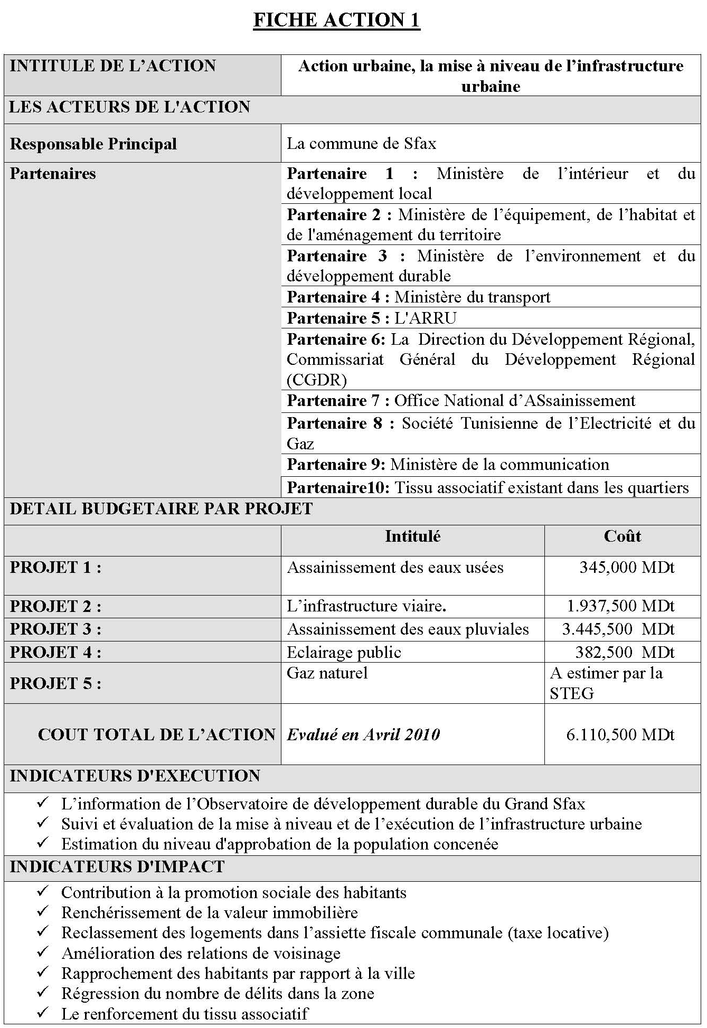

Zone Hay BourguiBa

Slide 37
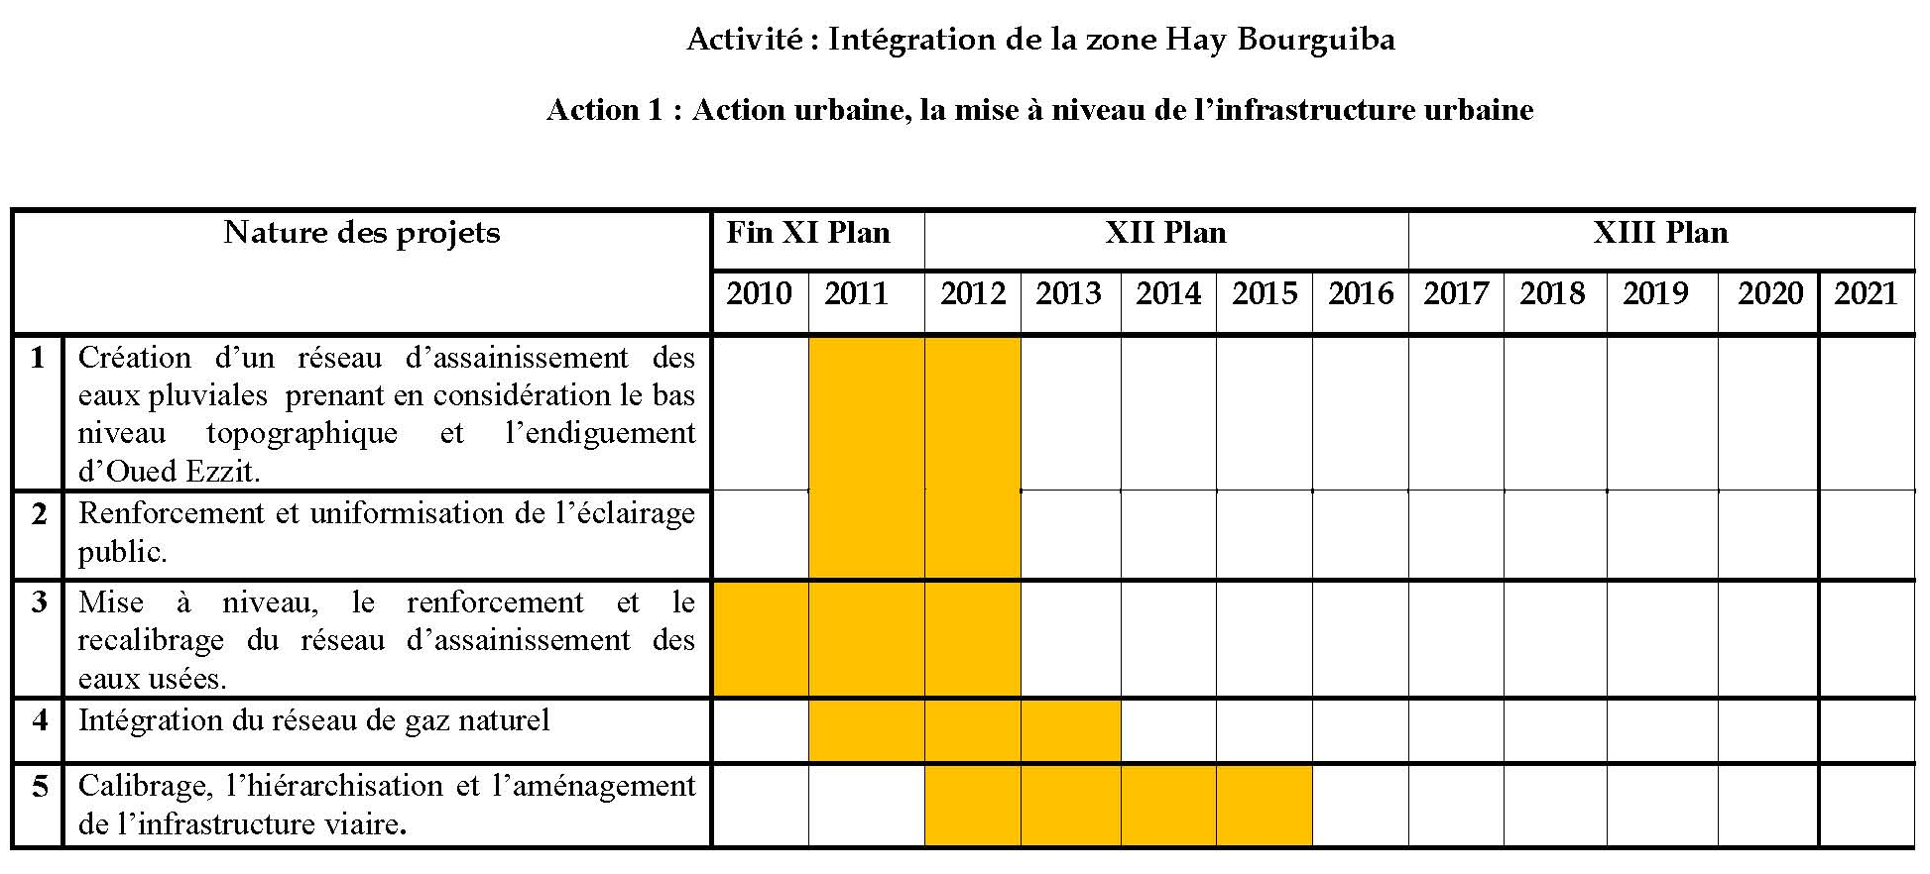

Slide 38
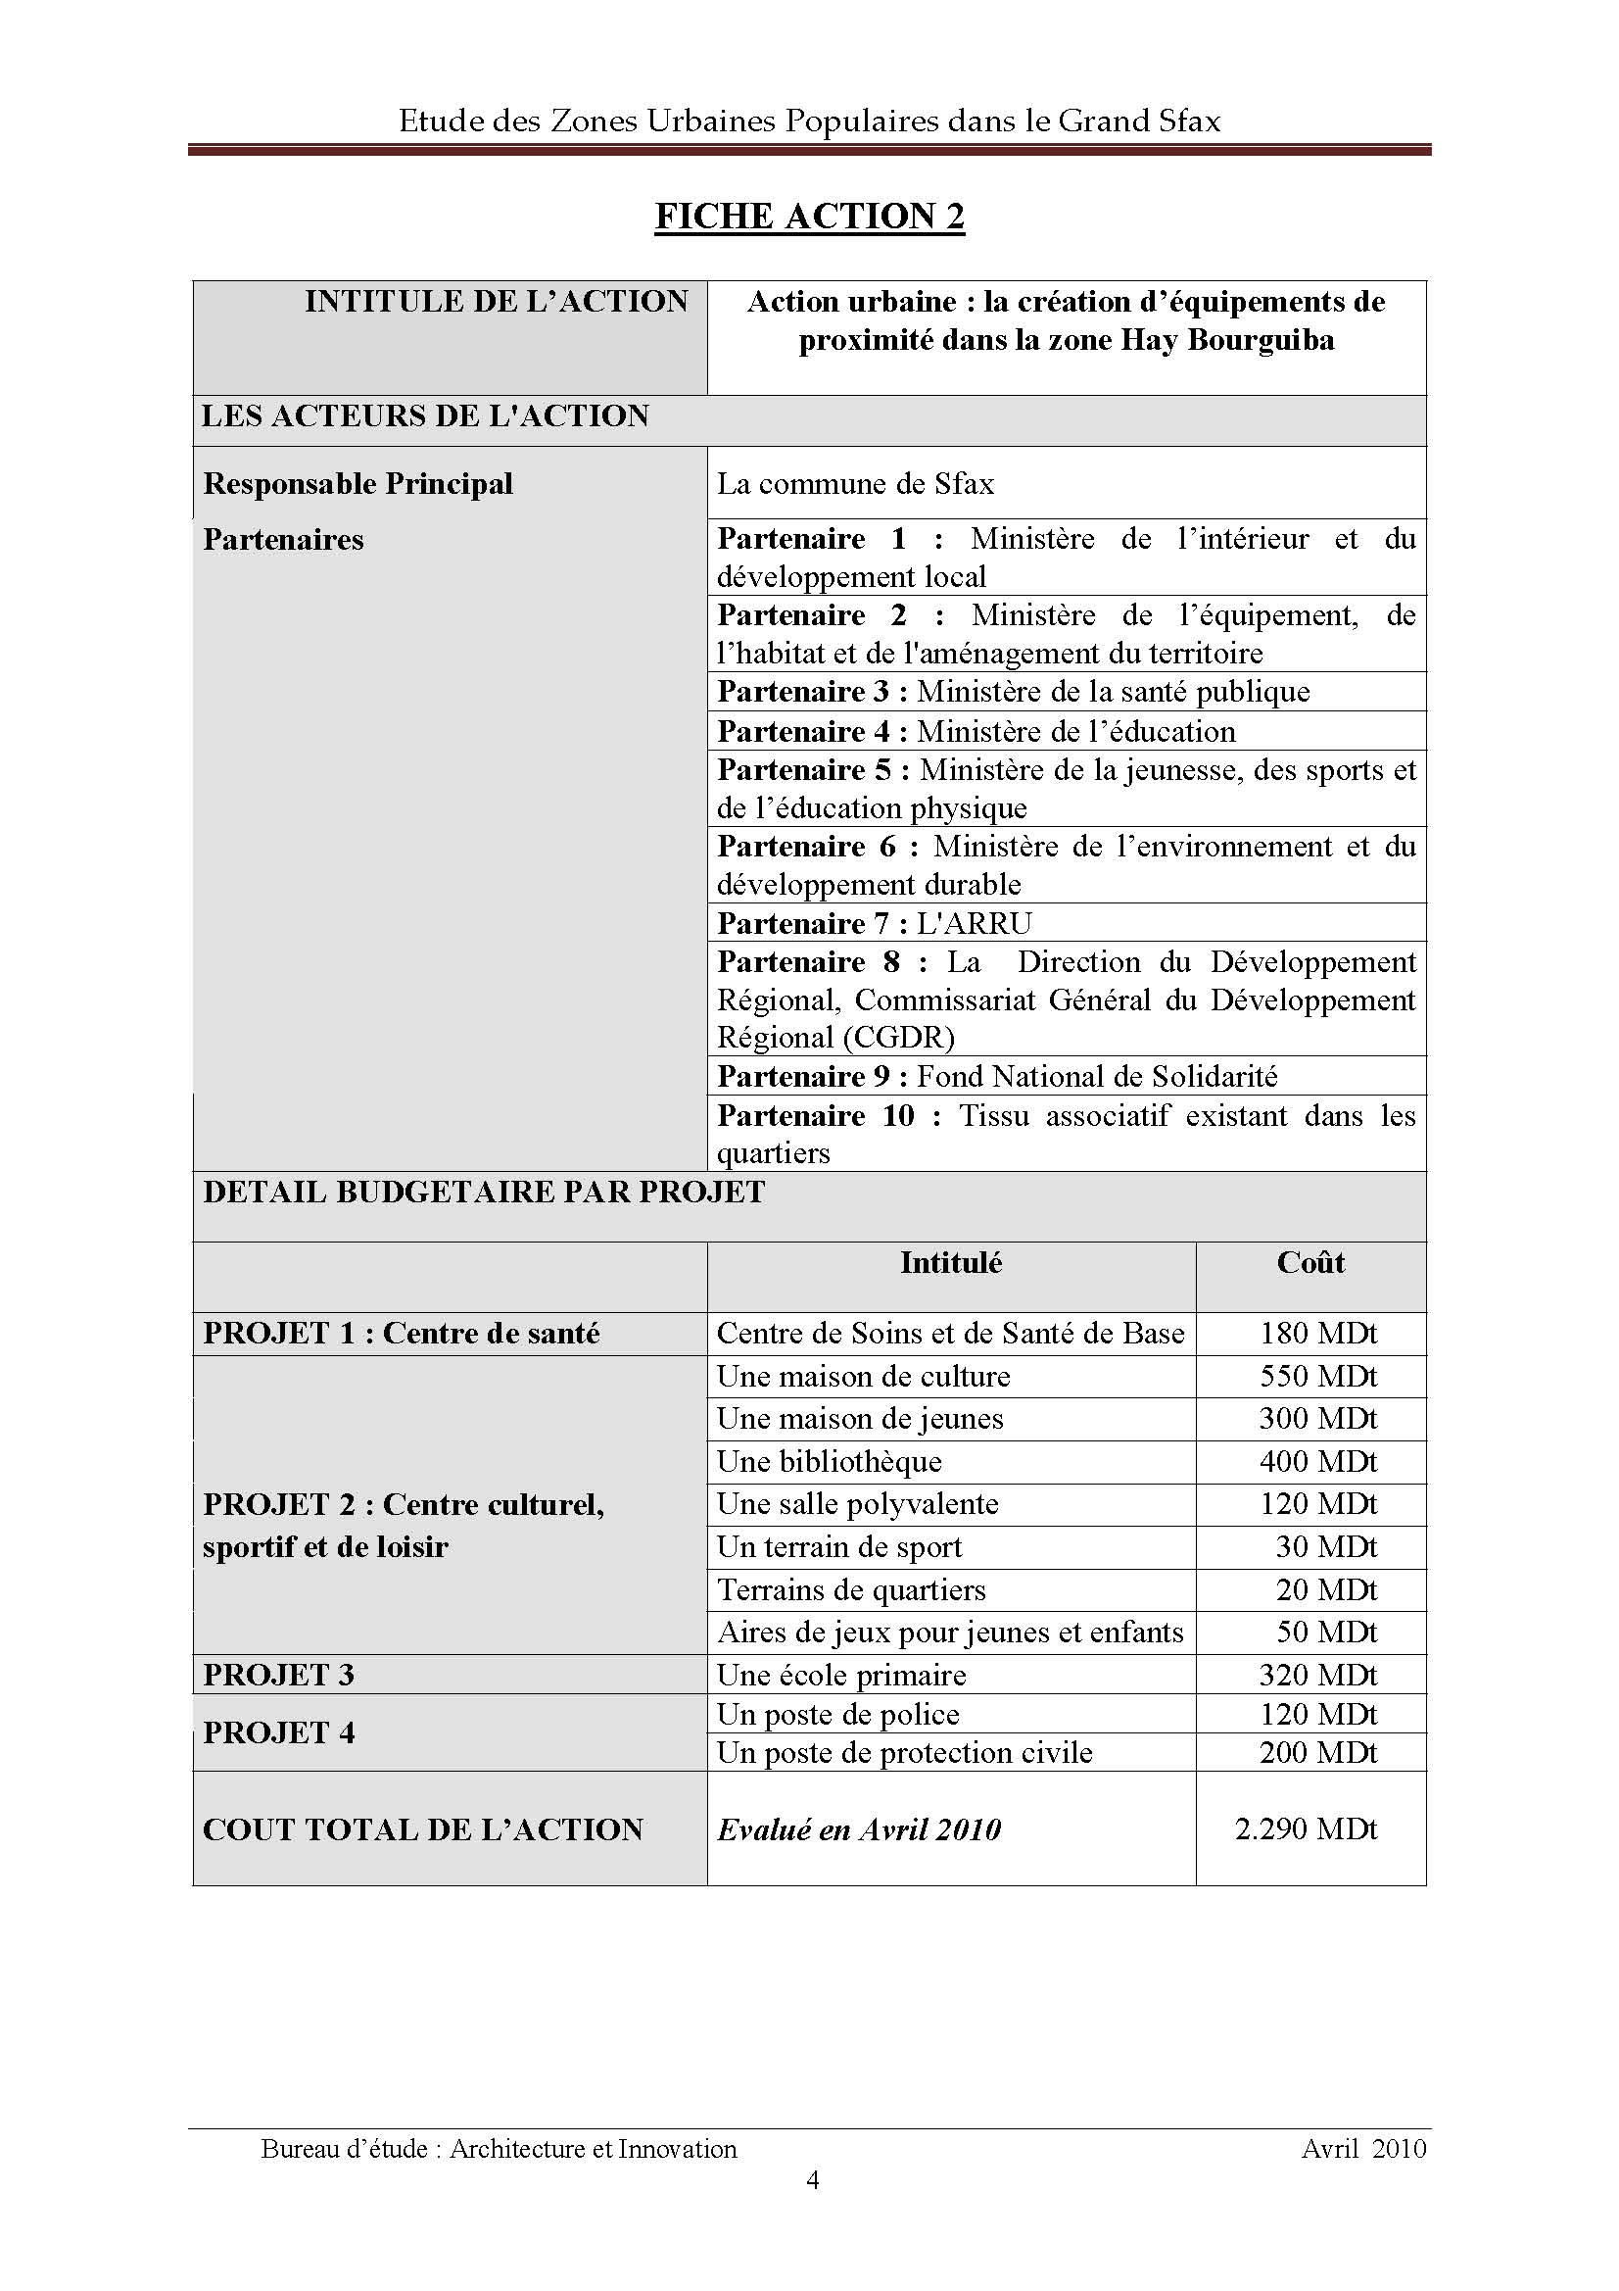
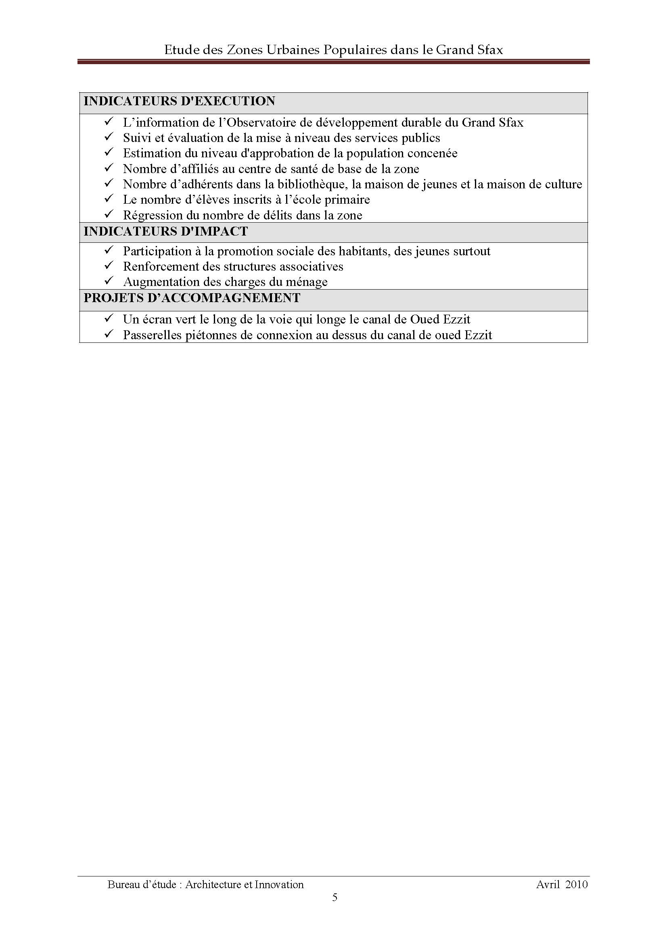

Slide 39
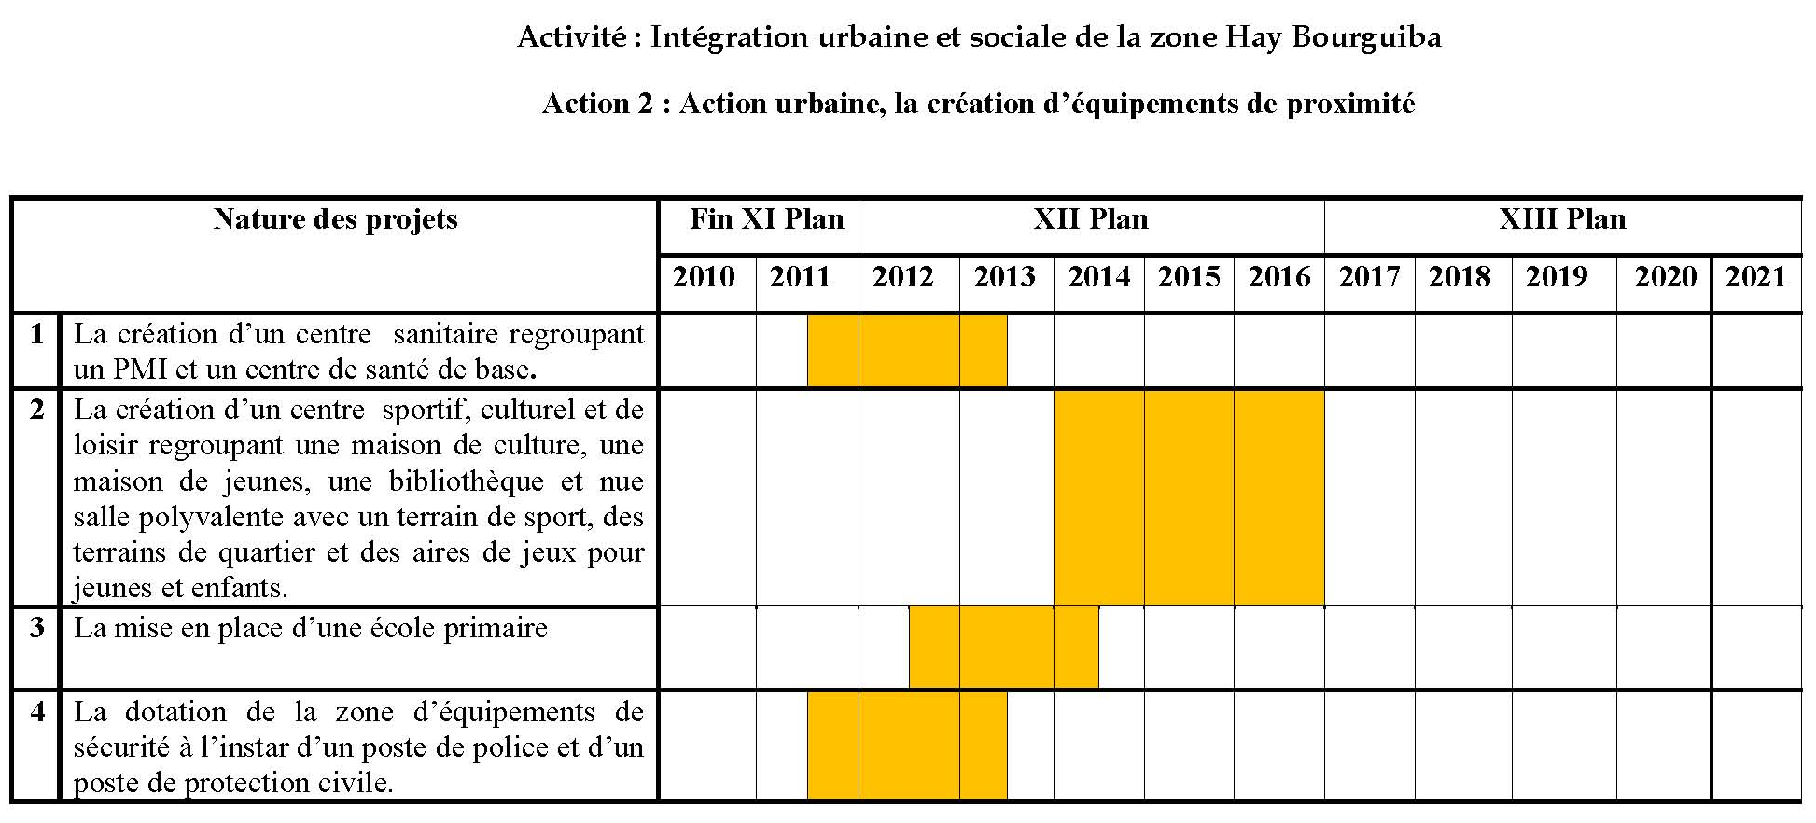

Slide 40
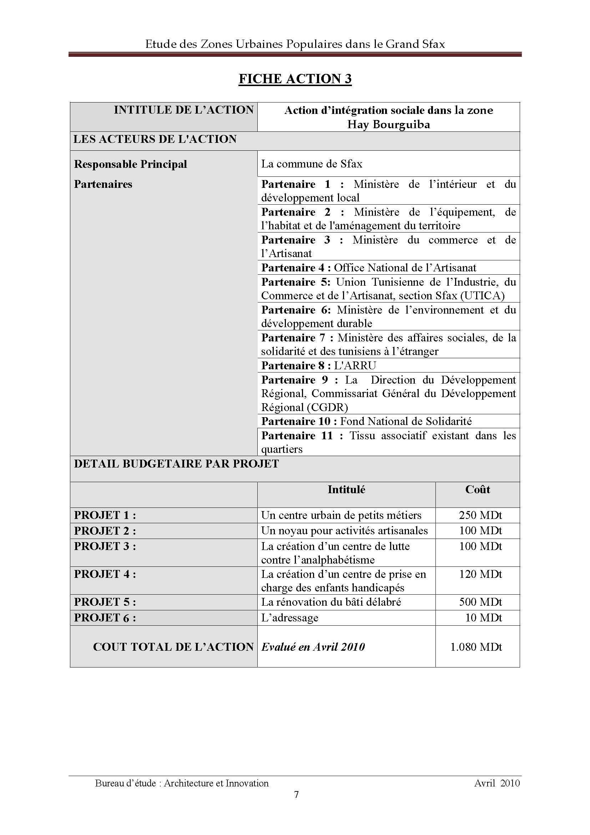
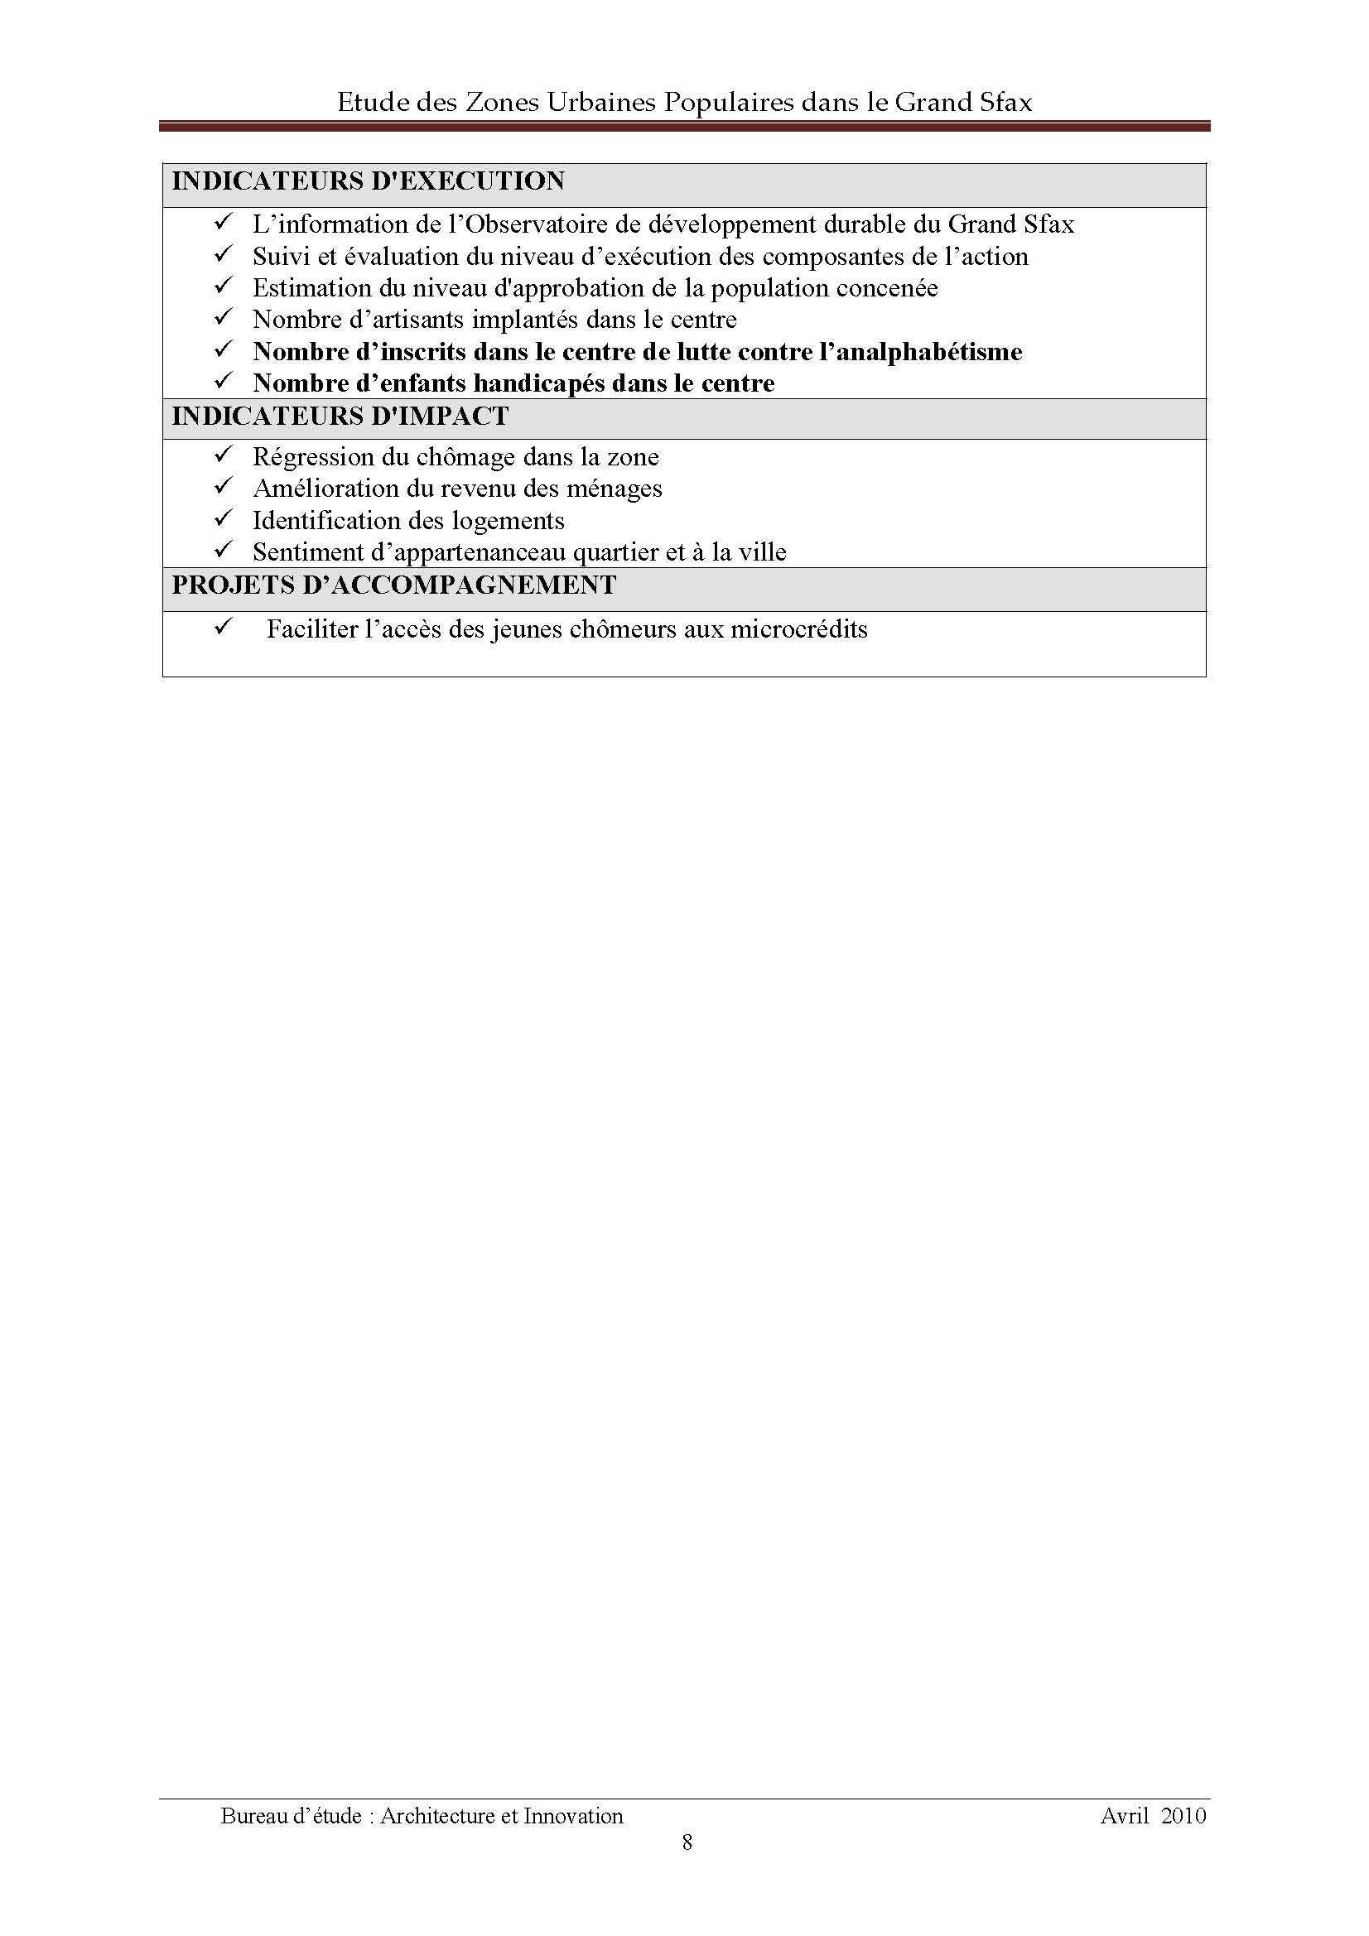

Slide 41
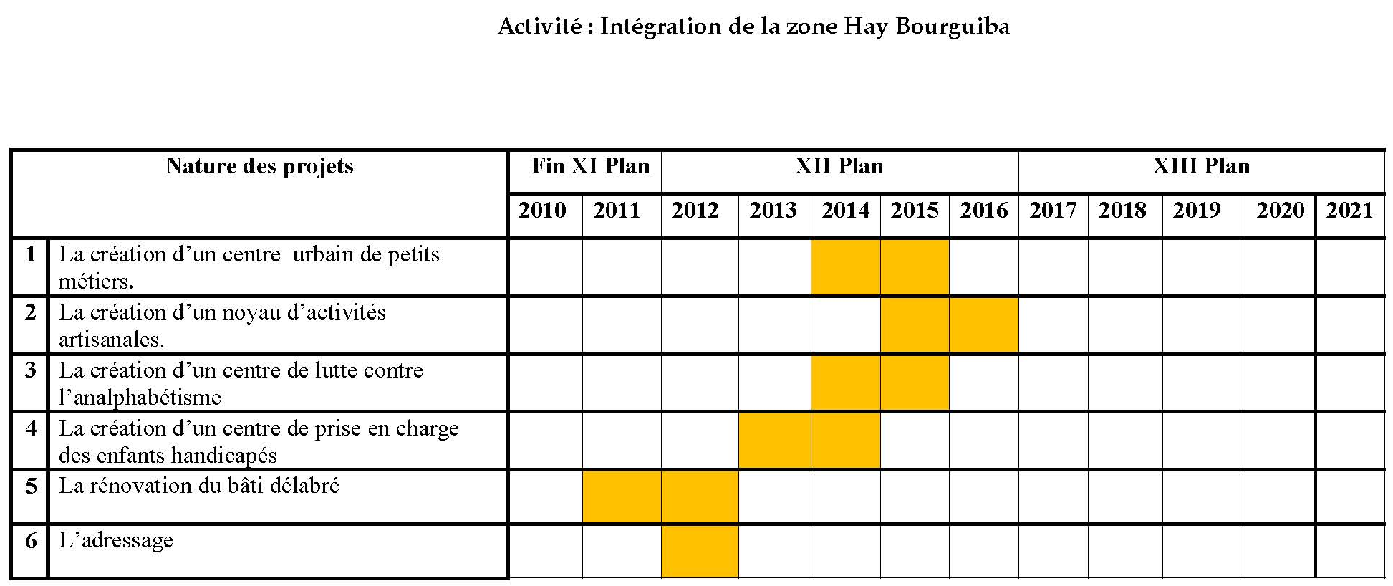

Slide 42
Merci pour votre attention

